Slide 1
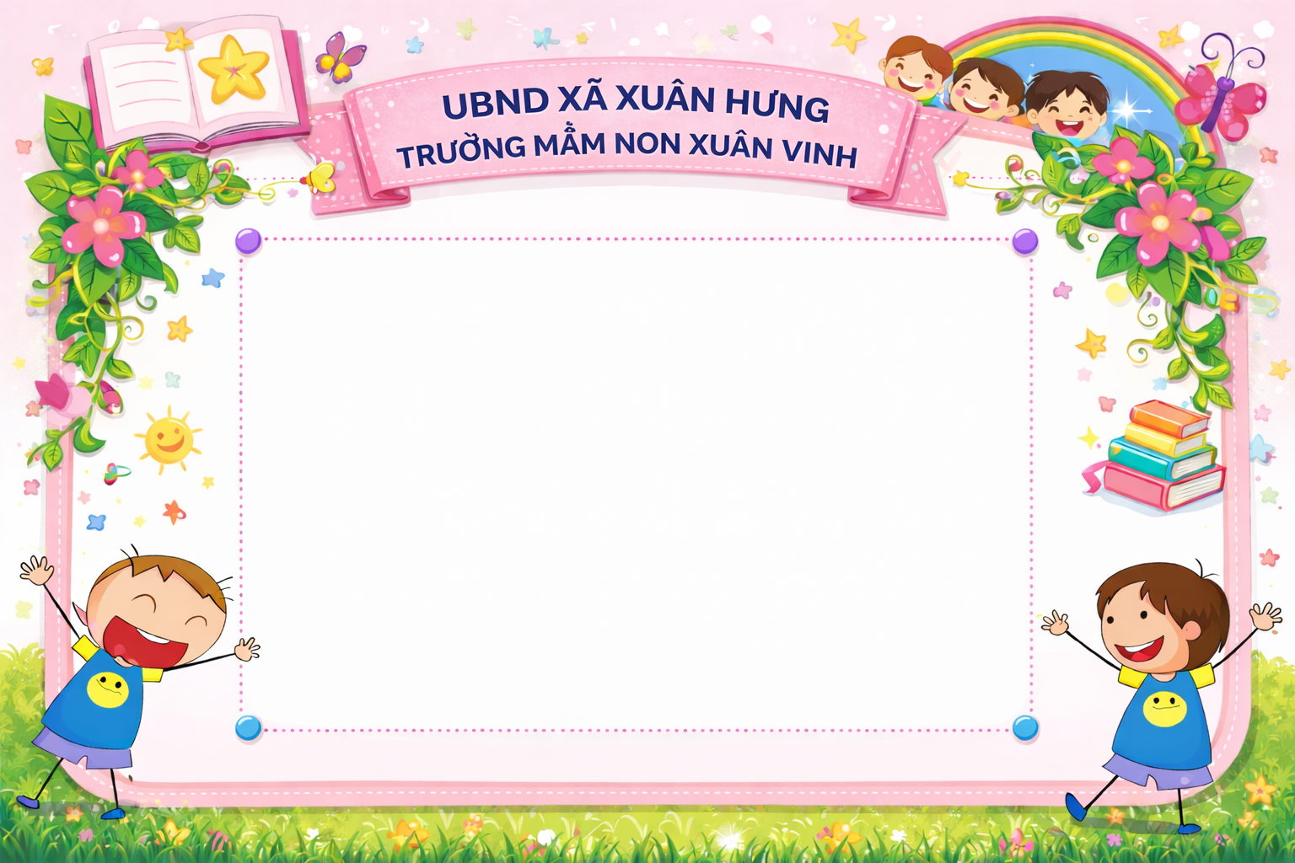


GIÁO ÁN
Lĩnh vực: Phát triển ngôn ngữ
Đề tài: Trò chơi với chữ cái u, ư
(Ứng dụng Steam-Quy trình 5E)
Chủ đề: Những nghề bé yêu
Đối tượng: 5 - 6 tuổi
Thời gian: 30 - 35 phút
Người dạy: Đặng Thị Ánh Tuyết

Slide 2

E1: Gắn kết

Slide 3

Gameshow chữ cái

Slide 4
E2: Khám phá

Slide 5
E3+E4:
Áp dụng/Chia sẻ

Slide 6

Ai ghép đúng

Slide 7


Slide 8
Ai thông minh!
Ai nhanh trí!

Slide 9


Câu hỏi 1:
Chữ cái nào được cấu tạo gồm hai nét,
một nét móc ngược và một nét xổ thẳng

Slide 10



Slide 11
Câu hỏi 2:
Chữ cái nào được cấu tạo gồm hai nét,
một nét móc ngược và một nét xổ thẳng, trên phía bên tay phải có nét móc nhỏ

Slide 12




Slide 13
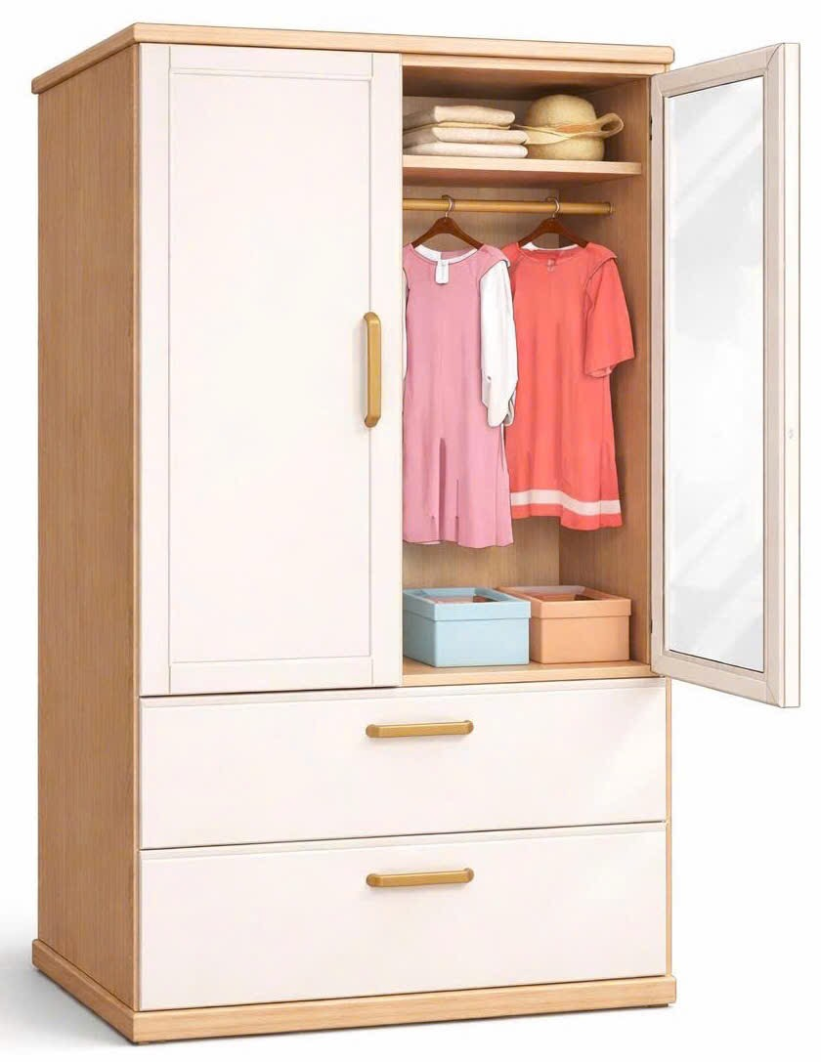
Câu hỏi 3: Hãy tìm chữ cái còn thiếu để
ghép đúng từ dưới hình ảnh cái tủ
Cái t…

Slide 14
Cái tủ

Slide 15

Câu hỏi 4: Hãy tìm chữ cái còn thiếu ghép vào từ dưới hình ảnh chú bộ đội
Ch… bộ đội

Slide 16
Chú bộ đội

Slide 17
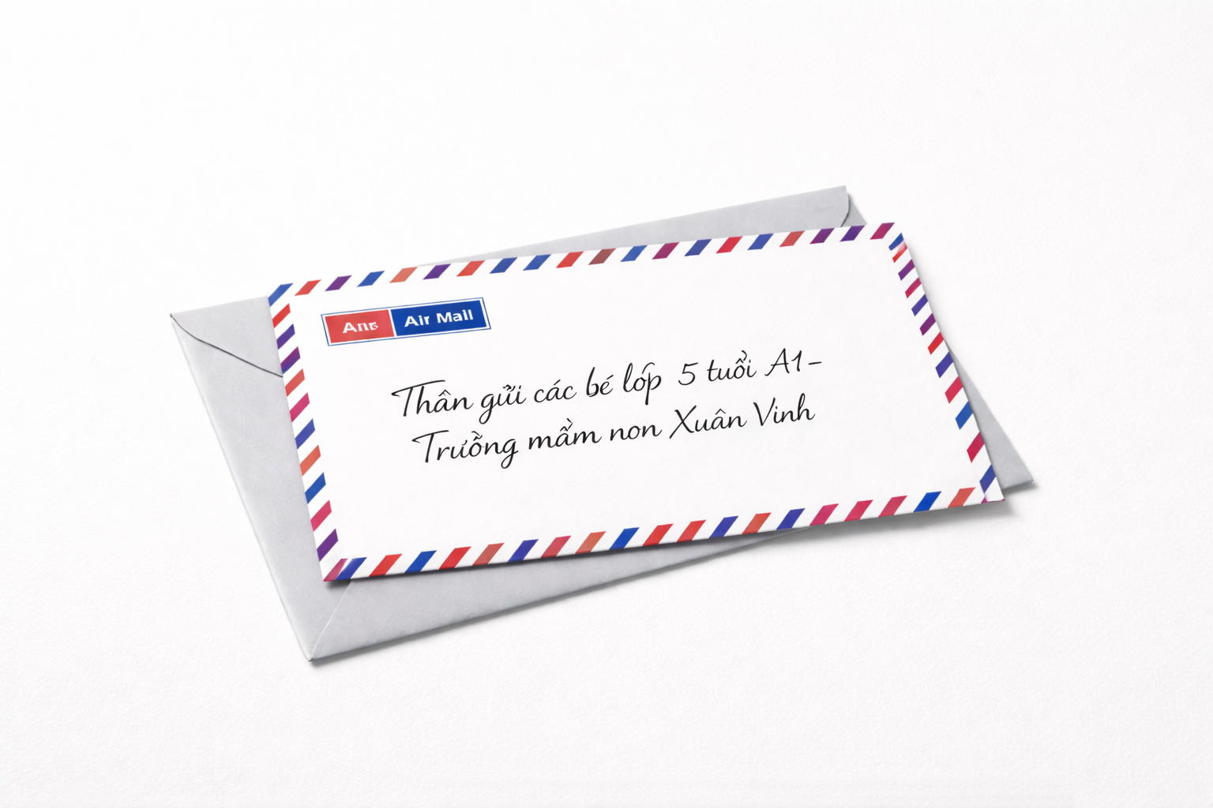
Câu hỏi 5: Hãy tìm chữ cái còn thiếu ghép vào từ dưới hình ảnh lá thư
Lá th…

Slide 18

Lá thư

Slide 19

Câu hỏi 6: Hãy tìm chữ cái còn thiếu ghép vào từ dưới hình ảnh bác đưa thư
Bác đ…a th…

Slide 20
Bác đưa thư

Slide 22

Bé khéo tay

Slide 24

Mê cung chữ cái

Slide 25
E5: Đánh giá

Slide 27

Xin chân thành cảm ơn!

